Slide 1

Мобильное приложение обмена коллекционными карточками
Подготовила 5 группа 1 команда

Slide 2






Команда
Доброва Анна
Чершнев Евгений
Team Lead, PM
Analyst
Григорьев Иван
Папонов Данил
Developer
Designer
Наумов Никита
Бирюков Дмитрий
DevOps
Tester
2

Slide 3
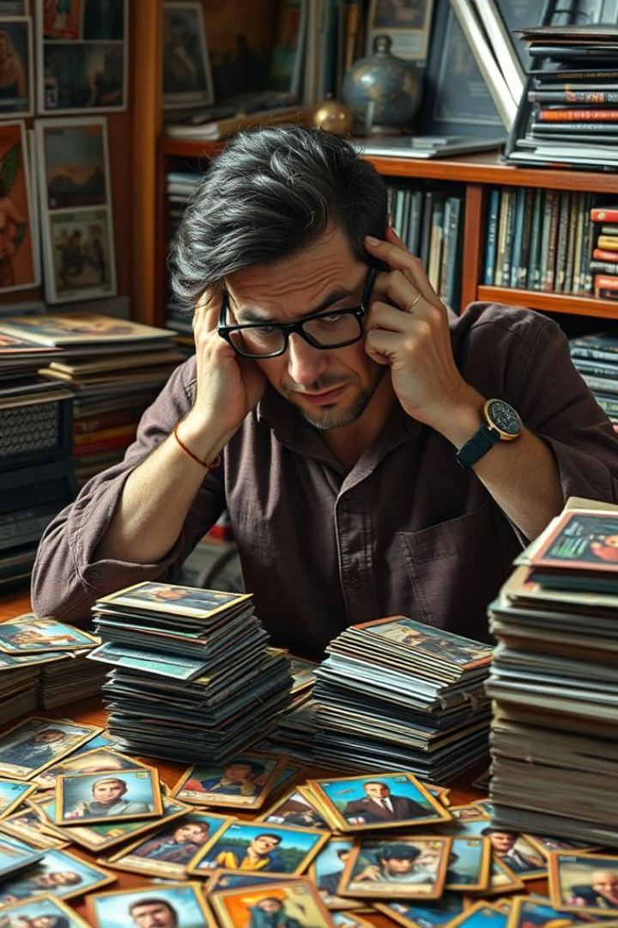
Проблема
Уход лидера: Pokémon TCG — мировой хаб для коллекционеров — полностью прекратил работу в России.
Пустота в нише: Нет российского аналога, способного заменить функционал и комьюнити сервиса.
Риски для сообщества: Тысячи энтузиастов теряют возможность торговать, общаться и развивать хобби.
3

Slide 4
Решаемые проблемы
Безопасное цифровое хранение
Расширенный каталог
Мгновенный обмен
4

Slide 5


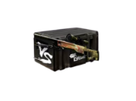

Аналоги
Steam Community Market
Cardmarket
Case Battle
Pokemon TCGP
5

Slide 6
Сравнение аналогов
Сервис | Возможность совершения быстрого обмена | Наличие ежедневных квестов и наград | Возможность демонстрировать избранное в профиле | Наличие мини игр | Возможность генерации уникальной карты с помощью ИИ
Steam Community Market | + | - | + | - | -
Cardmarket | + | - | - | - | -
Case Battle | - | + | - | + | -
Pokemon TCGP | - | + | + | + | -
Cardly | + | + | + | - | +
6

Slide 7






Конкурентное преимущество
Социальное взаимодействие
Комьюнити коллекционеров
ИИ-генерация карточек
Уникальные коллекционные предметы
Квесты с наградами
Игровая динамика
7

Slide 8
Целевая аудитория
Геймеры - любители игр с коллекционированием
Коллекционеры тематических карточек
8

Slide 9
Распределение целевой аудитории
9

Slide 10





Технологии
1
Spring Boot
2
Kotlin
3
Docker
4
Flutter
5
PostgreSQL
10

Slide 11
Бизнес модель
Продажа местной валюты
Монетизация через местную валюту
Уникальные карточные паки
Пользователи могут использовать ее для приобретения тематических паков и при создании уникальных карт.
Каждая транзакция приносит прибыль и укрепляет связь с контентом.
Предлагаем пользователям уникальные паки доступные только за местную валюту.
11

Slide 12




Краткосрочные цели
Февраль-Март
2025
Апрель
2025
Май
2025
Июнь
2025
Сбор и анализ данных
Разработка MVP
Расширение функционала
Релиз проекта
12

Slide 13
Долгосрочные цели
1
Рейтинговая система
2
Нейросетевые рекомендации
Внедрение системы рейтингов для улучшения опыта игроков.
Использование ИИ для нейросетевых рекомендаций обмена.
3
Масштабирование
4
Интеграция с физическими магазинами
Увеличение числа пользователей и расширение на другие страны СНГ.
Партнёрства с магазинами, чтобы пользователи могли продавать или покупать реальные карточки через приложение.
13

Slide 14
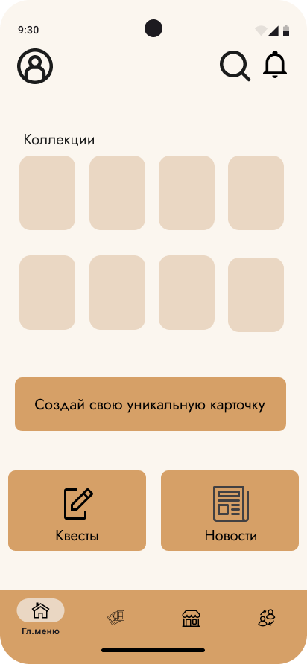
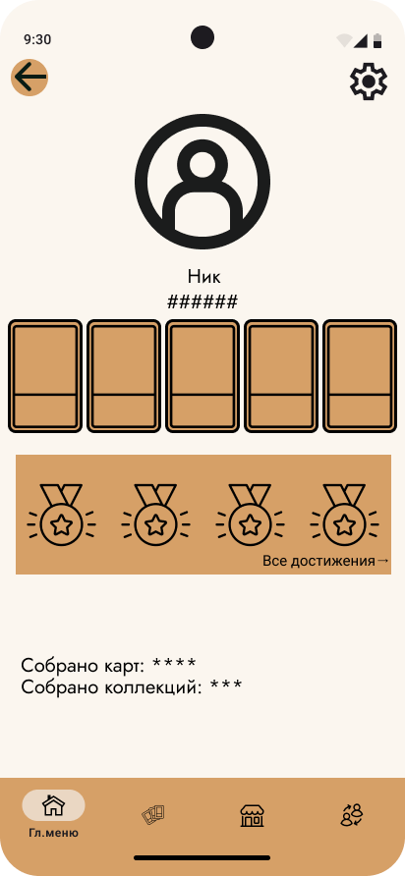
Интерфейс приложения
14

Slide 15
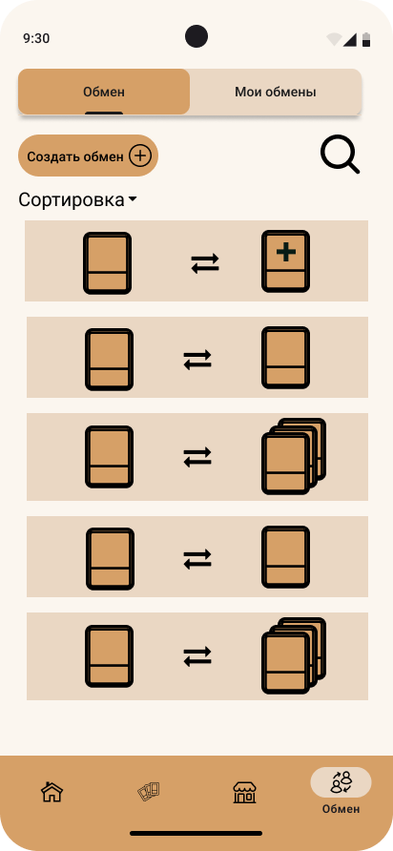
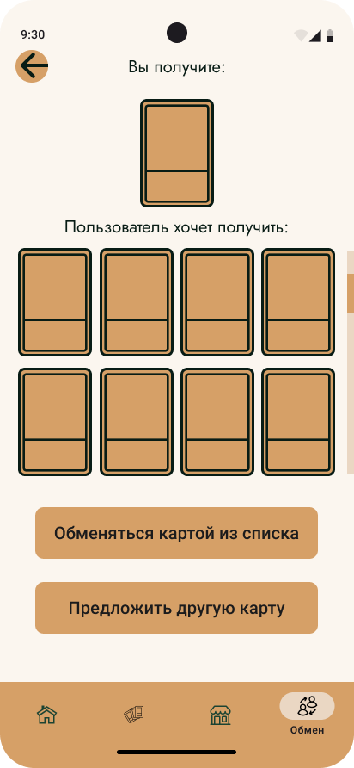
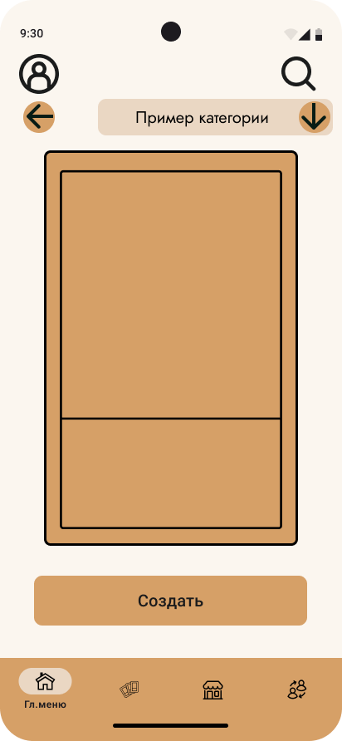
15

Slide 16
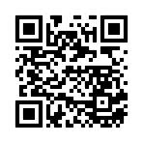
GitHub Repository
Мобильное приложение обмена коллекционными карточками

